Slide 1
অনলাইনে বেতন নির্ধারন
সরকারি চাকুরীজীবীদের অজানা, হারিয়ে ফেলা, ভুলে যাওয়া ভেরিফিকেশন নাম্বার মোবাইল দিয়ে বের করার নিয়ম।

Slide 2
Presented By
Md. Alamgir Hossain
Assistant Teacher
Falgoonkara Model Govt. Primary School
Chauddagram, Cumilla.
alamgir14g@gmail.com

Slide 3
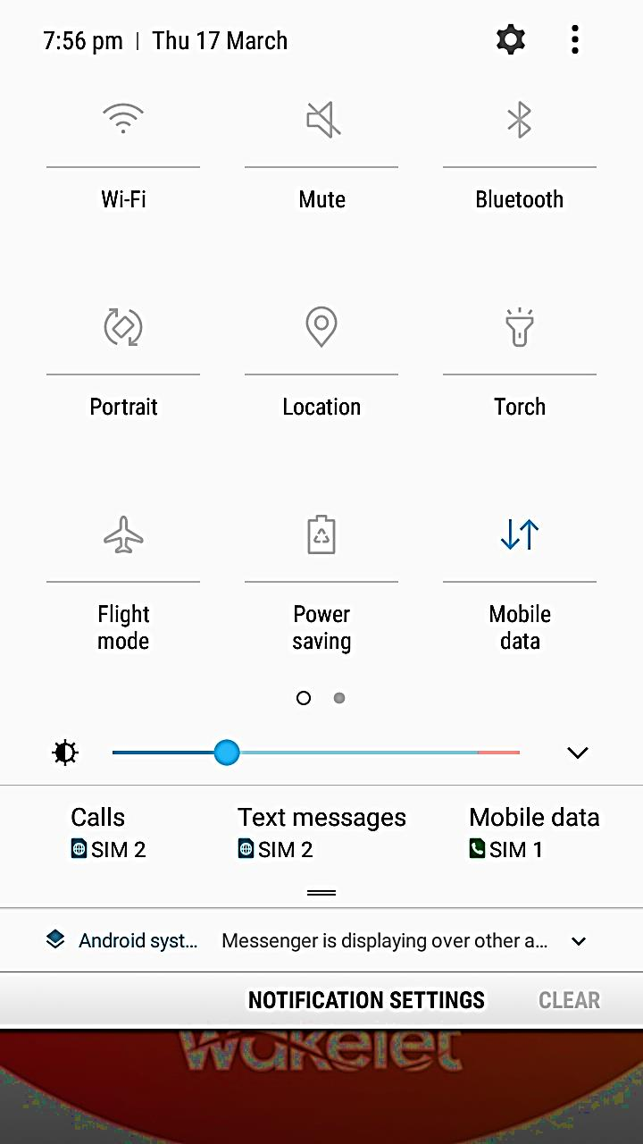
আপনার মোবাইলের Mobile data চালু করুন
আপনার মোবাইলের Chrome ব্রাউজার খুলুন।

Slide 4
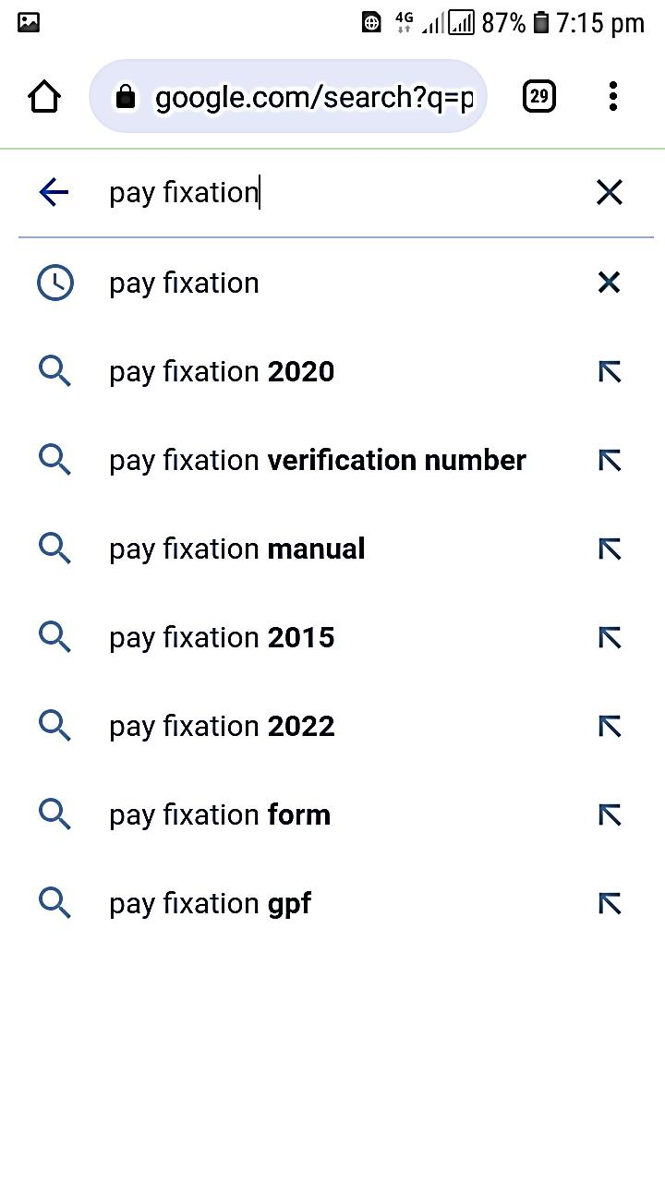
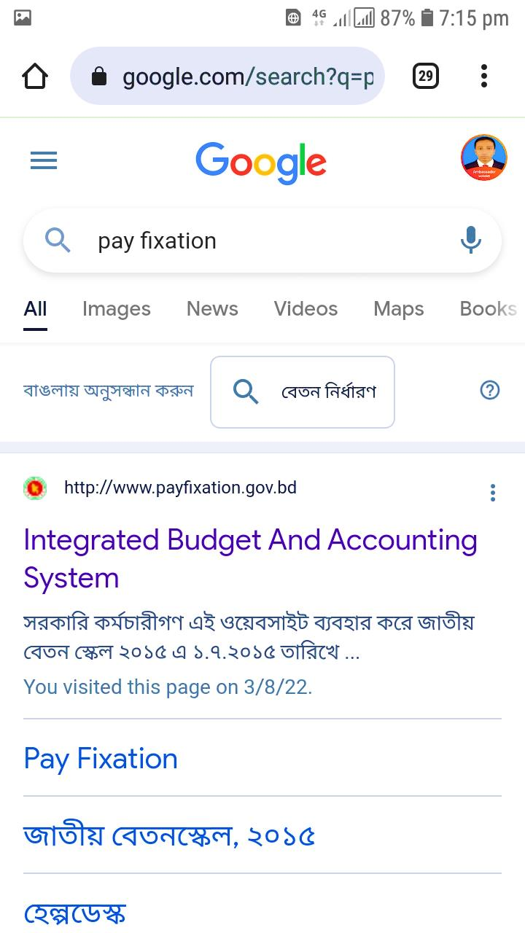
সার্চ বারে pay fixation লিখে Go অথবা search এ ক্লিক করুন।
Integrated Budget And Accounting system খুলুন

Slide 5
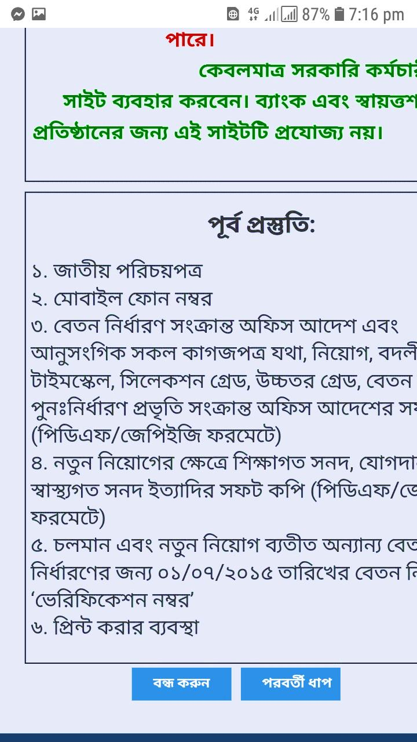
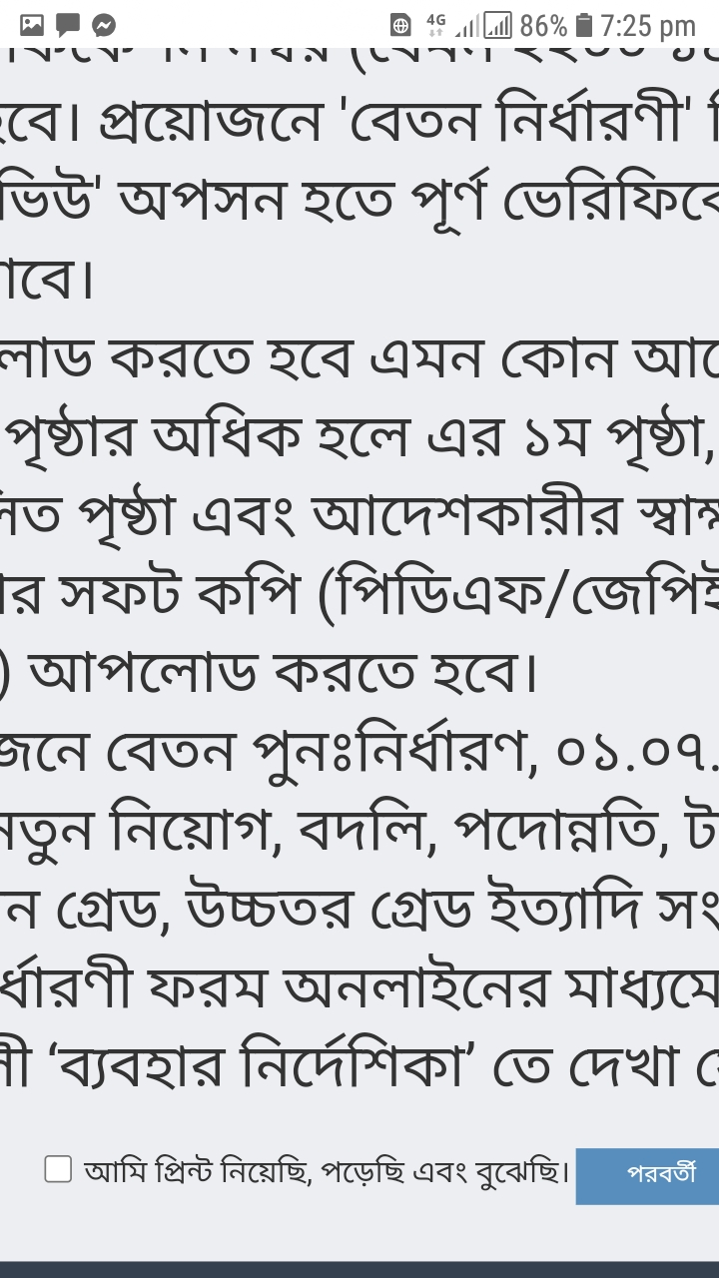
আমি প্রিন্ট নিয়েছি, এর সামনের বক্সে ক্লিক করে পরবর্তী এ ক্লিক করুন।
পরবর্তী ধাপে ক্লিক করুন

Slide 6
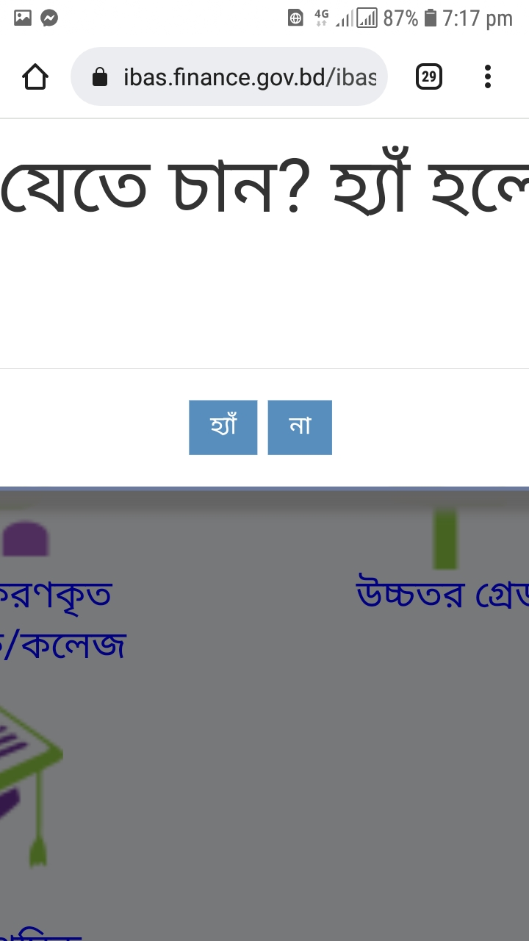
চলমান এ ক্লিক করুন
হ্যাঁ এ ক্লিক করুন

Slide 7
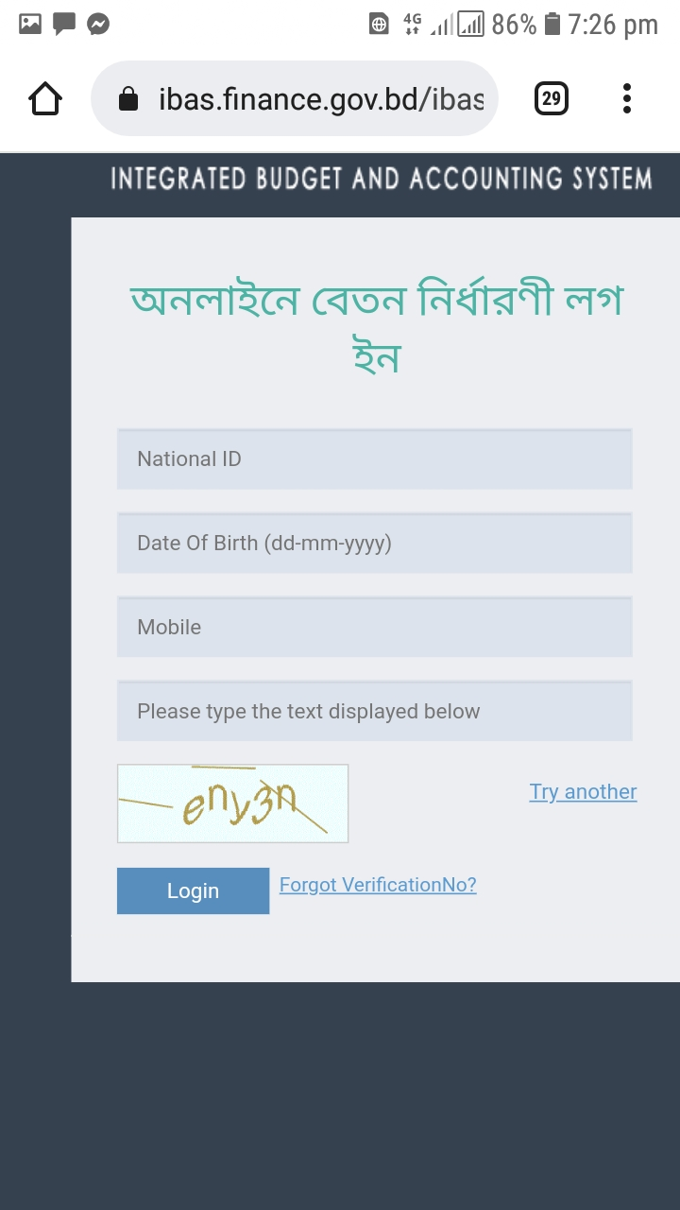
Pay fixation এ দেয়া NID নং দিন
জন্ম তারিখ দিন 15-01-1982
Pay fixation এ দেয়া মোবাইল নং টি দিন
Please এর ঘরে Login এর উপরে লেখাগুলো হ্যবহু টাইপ করুন
বেসমারিক এ ক্লিক করুন।
Login এ ক্লিক করুন

Slide 8
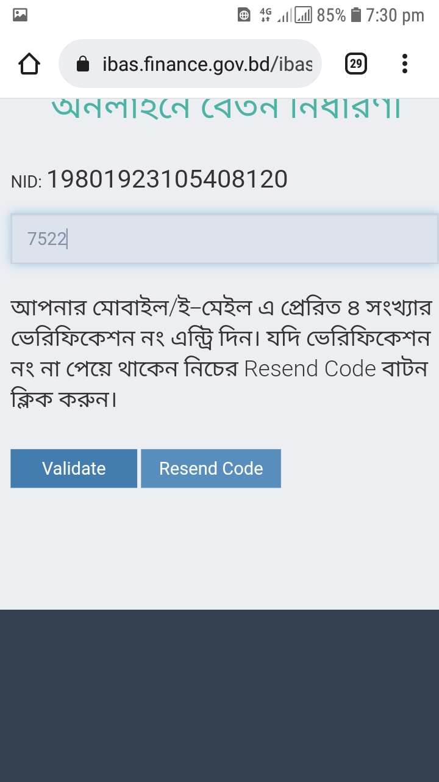
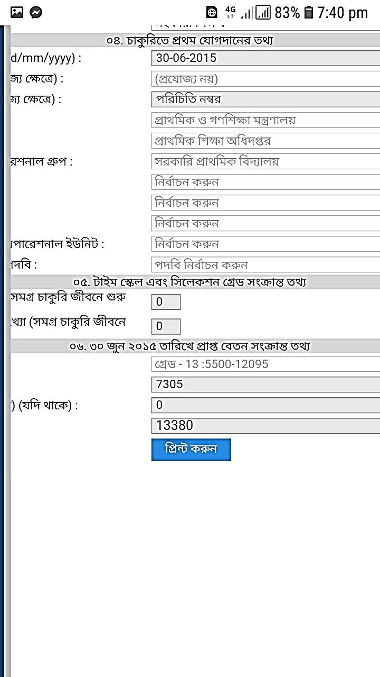
আপনার মোবাইলে প্রেরিত কোডটি টাইপ করে Validate এ ক্লিক করুন।
প্রিন্ট করুন এ ক্লিক করুন।

Slide 9
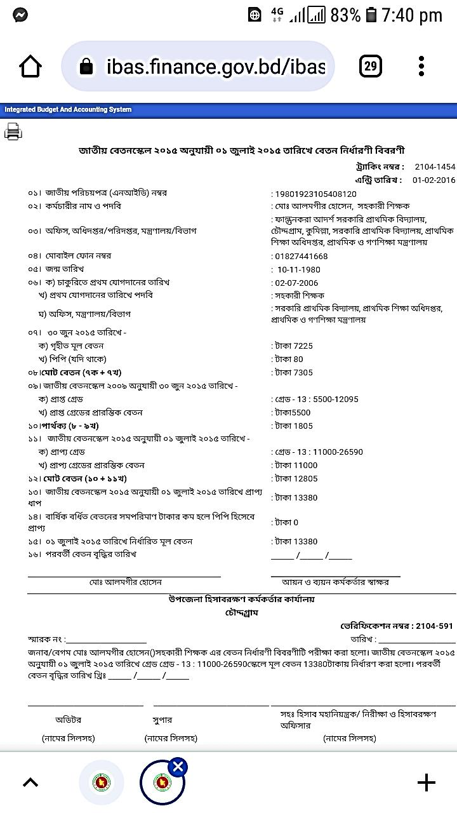
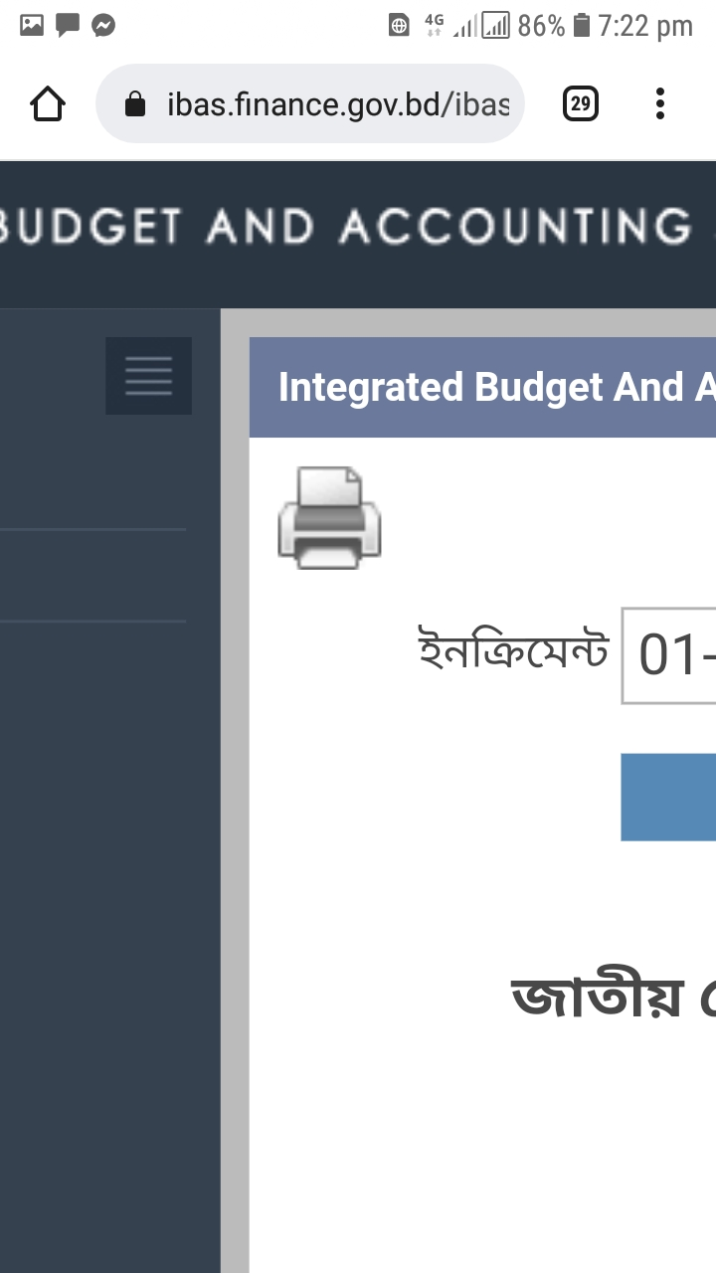
প্রিন্টার এ ক্লিক করুন
এইখানে আপনার ভেরিফিকেশান নম্বর আছে।

Slide 10
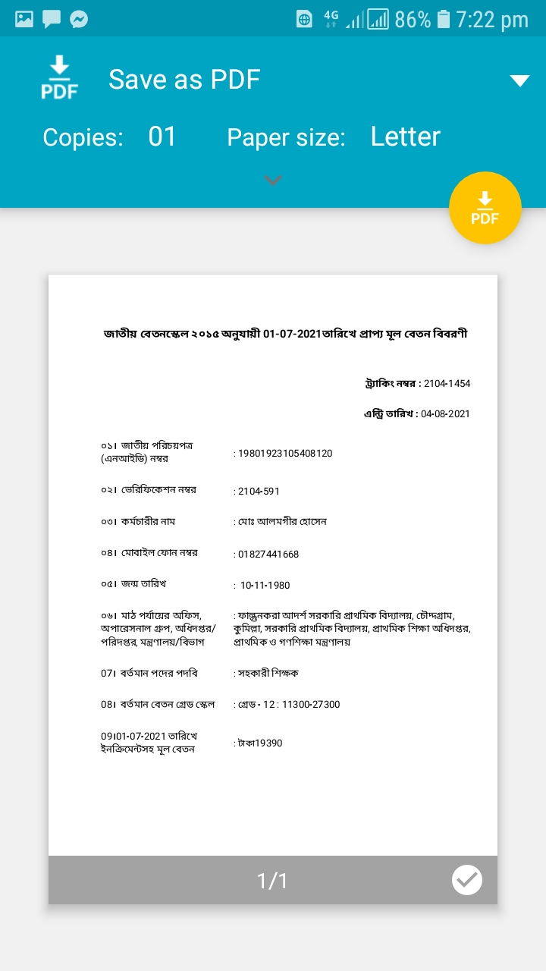
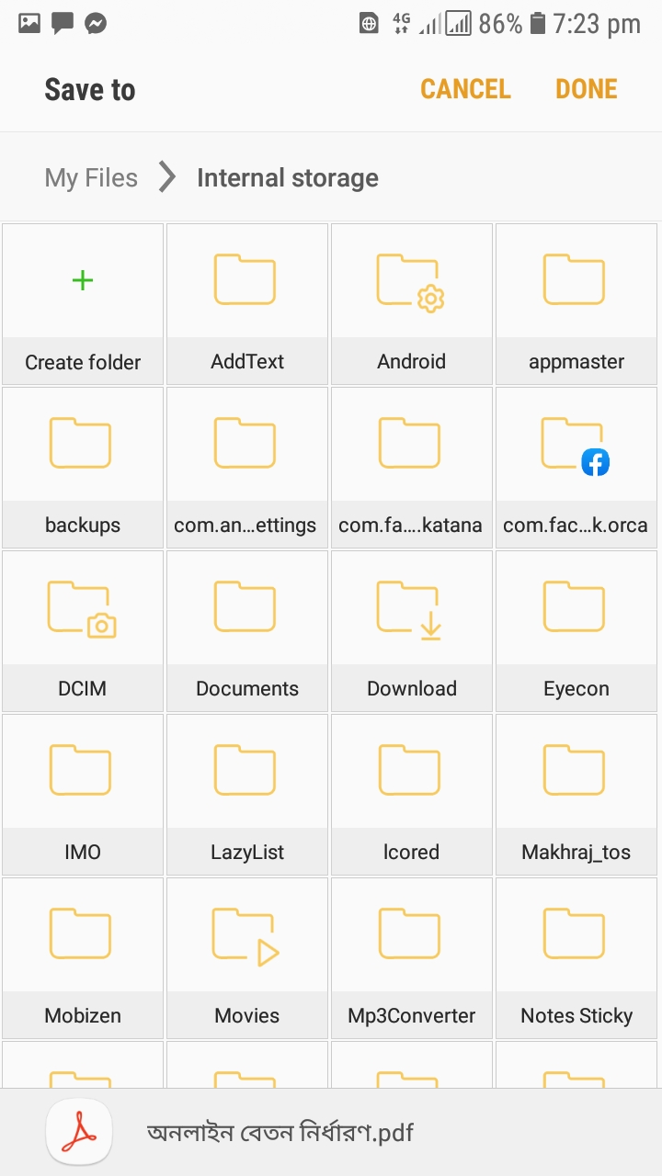
Save as PDF সিলেক্ট করুন
Done এ ক্লিক করুন
PDF এ ক্লিক করুন

Slide 11
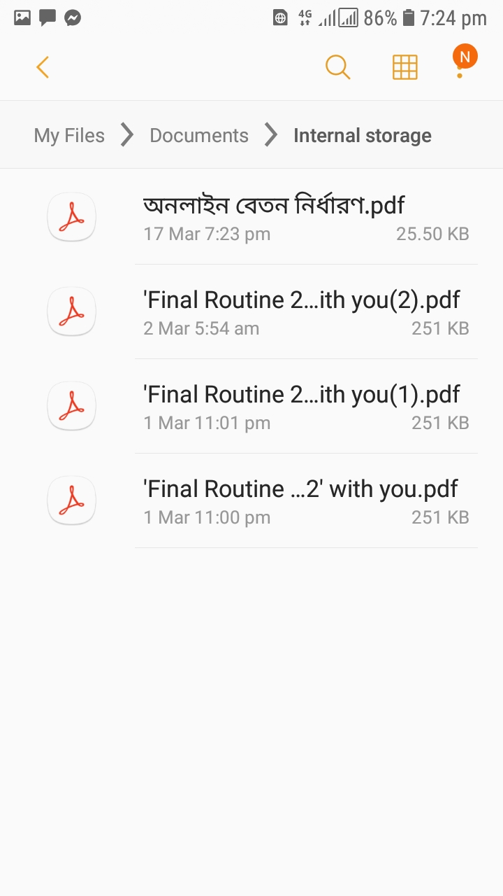
Download/ Documents folder এ আপনি এই pdf ফাইলটি পাবেন। কিন্তু
ধন্যবাদ

